Slide 1
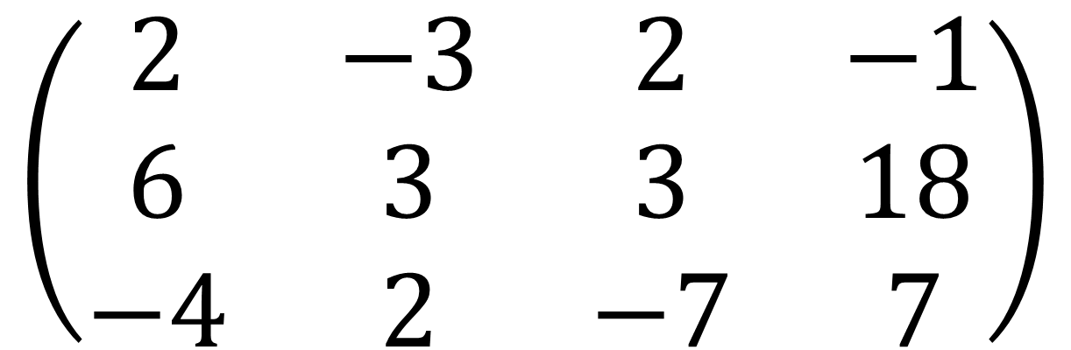
nomechomath
MAT022
?
¿De qué sirven?
?
?
$$\left(\begin{matrix}2 & −3 & 2 & −1 \\ 6 & 3 & 3 & 18 \\ −4 & 2 & −7 & 7\end{matrix}\right)$$
?
Guía para entender las MATRICES: cap. 1

Slide 2


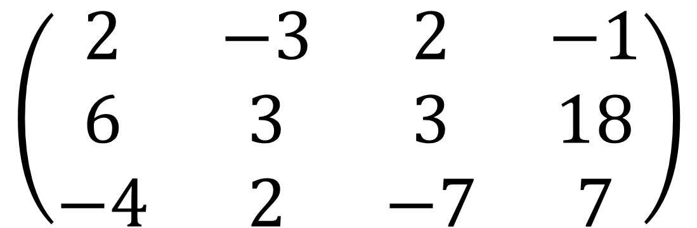

nomechomath
MAT022
De sistemas a MATRICES
$$\left(\begin{matrix}2 & −3 & 2 & −1 \\ 6 & 3 & 3 & 18 \\ −4 & 2 & −7 & 7\end{matrix}\right)$$
$$2x−3y+2z=−1$$
$$6x+3y+3z=18$$
$$−4x+2y−7z=7$$
Guía para entender las MATRICES: cap. 2.1

Slide 3
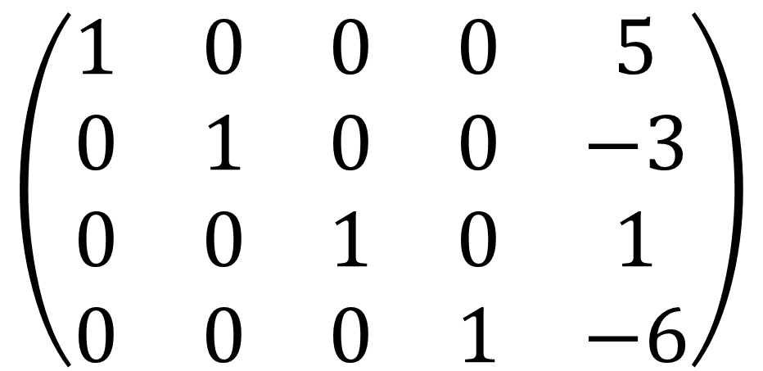
nomechomath
MAT022
Reduciendo MATRICES
con
GAUSS-JORDAN
$$\left(\begin{matrix}1 & 0 & 0 & 0 & 5 \\ 0 & 1 & 0 & 0 & −3 \\ 0 & 0 & 1 & 0 & 1 \\ 0 & 0 & 0 & 1 & −6\end{matrix}\right)$$
Guía para entender las MATRICES: cap. 2.2

